Slide 1
vue数据双向绑定
视图<-->数据
Object.defineProperty
数据劫持

Slide 2
一、Object.defineProperty
关键api
方法会直接在一个对象上定义一个新属性，或者修改一个对象的现有属性， 并返回这个对象。

Slide 3
VUE数据双向绑定原理：
vue.js 则是采用数据劫持结合发布者-订阅者模式的方式，通过Object.defineProperty()来劫持各个属性的setter，getter，在数据变动时发布消息给订阅者，触发相应的监听回调。
我们已经知道实现数据的双向绑定，首先要对数据进行劫持监听，所以我们需要设置一个监听器Observer，用来监听所有属性。如果属性发上变化了，就需要告诉订阅者Watcher看是否需要更新。因为订阅者是有很多个，所以我们需要有一个消息订阅器Dep来专门收集这些订阅者，然后在监听器Observer和订阅者Watcher之间进行统一管理的。接着，我们还需要有一个指令解析器Compile，对每个节点元素进行扫描和解析，将相关指令对应初始化成一个订阅者Watcher，并替换模板数据或者绑定相应的函数，此时当订阅者Watcher接收到相应属性的变化，就会执行对应的更新函数，从而更新视图。因此接下去我们执行以下3个步骤，实现数据的双向绑定：
1.实现一个监听器Observer，用来劫持并监听所有属性，如果有变动的，就通知订阅者。
2.实现一个订阅者Watcher，可以收到属性的变化通知并执行相应的函数，从而更新视图。
3.实现一个解析器Compile，可以扫描和解析每个节点的相关指令，并根据初始化模板数据以及初始化相应的订阅器。

Slide 4
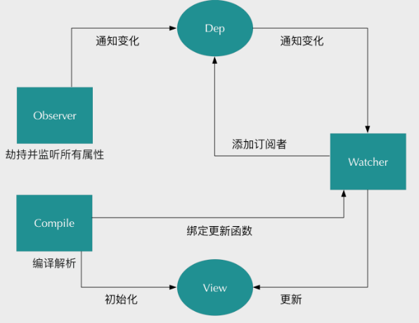

Slide 5
使用vue开发中遇到的问题
使用obj.xxx=''的形式给已经绑定的数据添加属性。
改变数组的值，但是视图没有跟着改变（push）
Vue.set( target, key, value )
https://cn.vuejs.org/v2/guide/list.html#%E6%95%B0%E7%BB%84%E6%9B%B4%E6%96%B0%E6%A3%80%E6%B5%8B

Slide 6
CORS请求默认不发送Cookie和HTTP认证信息。如果要把Cookie发到服务器，必须在AJAX请求中打开withCredentials 属性为true。
var supportsCORS = (new XMLHttpRequest()).withCredentials !== undefined;

Slide 7
CORS更强大，不支持低版本浏览器。
jsonp的缺点：是只支持GET请求类型，必须完全信任提供服务的第三方；
优点是：兼容低版本浏览器。

Slide 8
解决跨域的方式还有很多：
子域跨父域 documemt.domain
Iframe跨父窗口 window.parent
Window.postMessage

